Slide 1

«Конспектор»

Slide 2
Команда:
Касаткин Алексей (1):
Менеджер проекта
Аналитик данных
Программист-разработчик
Кондратьев Андрей (2):
Full Stack-разработчик
Тестировщик-QA инженер
Документалист/технический писатель

Slide 3
А зачем?
Упростить навигацию по материалу
Суммировать и конспектировать информацию
Переводить текст на другой язык
Предоставлять доступ к информации людям с нарушениями слуха
Сравнивать и объединять информацию из разных источников.
Просто иногда так проще!

Slide 4
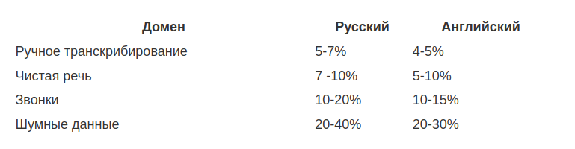
Требования:
Модель:
Требования к модели включают:
Мультиязычность (вход - выход)
Метрики: WRR, WER
Высокая скорость обработки
Локальное раземещение
UI:
Загрузка аудиофайлов
Выбор языка для декодирования текста.
Выгрузка файла с результатом работы модели.
WRR

Slide 5
План реализации проекта:
1. Анализ требований и определение целей проекта (выполнено):
1. Определение основных требований к сервису транскрибации аудиозаписей
2. Установление целей проекта и определение ожидаемых результатов
3. Планирование.
2. Исследование и выбор технологий (выполнено):
1. Изучение существующих методов и технологий в области транскрибации и машинного обучения.
2. Выбор наиболее подходящих технологий и инструментов для реализации проекта.
3. Разработка:
1. Обвязка модели (в процессе до 15.12) — 1(см. Команда)
2. Разработка пользовательского интерфейса (в процессе до 17.12) — 2
3. Интеграция с другими инструментами и возможность экспорта результатов (до 19.12) — 1
4. Тестирование и отладка (до 20.12):
1. Проведение тестирования модели и пользовательского интерфейса для обеспечения их надежности и функциональности (1д) — 2.
2. Отладка и исправление возникающих проблем и ошибок — 1 .
5. Развёртывание и масштабирование (20.12):
1. Развёртывание сервиса на сервере или облачной платформе — 1 .
2. Масштабирование сервиса для обеспечения его доступности и производительности при увеличении числа пользователей — 2 .
6. Обратная связь и улучшение (+1w):
1. Сбор обратной связи от пользователей и анализ их потребностей — 2 .
2. Внесение улучшений и доработок в сервис на основе полученной обратной связи — 1 .

Slide 6
Заключение
Продукт предоставляет студентам удобный и эффективный способ преобразования аудиозаписей в текст.
Преобразование аудиозаписей в текст улучшает доступность, навигацию и анализ учебных материалов.
Продукт помогает студентам сэкономить время и повысить эффективность обучения.
Важным аспектом является сбор обратной связи от пользователей и внесение улучшений в сервис.
Дальнейшее развитие и улучшение продукта возможно.
Планируется дополнить моделью суммаризации текста для получения "выжимок" аудио/видео материалов (после MVP). Модель также может быть использована в качестве "умного помощника" при написании суммари к встречам.

